Slide 2
Такие разные профессии

Slide 3
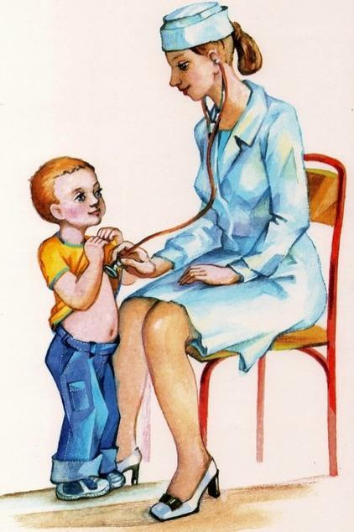
ВРАЧ
Кто у постели больного сидит? И как лечиться он всем говорит. Кто болен — он капли предложит принять. Тому, кто здоров, — разрешит погулять.

Slide 5
ПЕКАРЬ
Встанет он, когда вы спите, И муку просеет в сите, Докрасна натопит печь Чтобы хлеб к утру испечь.

Slide 6
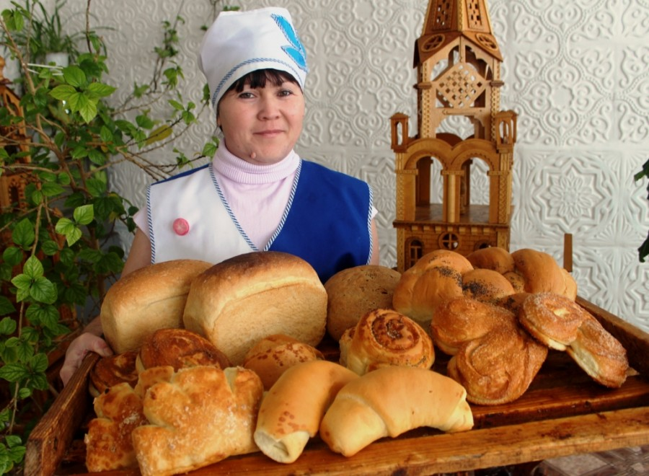

Slide 7
СТРОИТЕЛЬ
Точно в срок построит он: Небоскрёб и стадион. Детский садик и больницу, Магазинов вереницу. Даже дом, скажу вам я, Где живет моя семья, (и другие жители) Строили – строители!

Slide 8
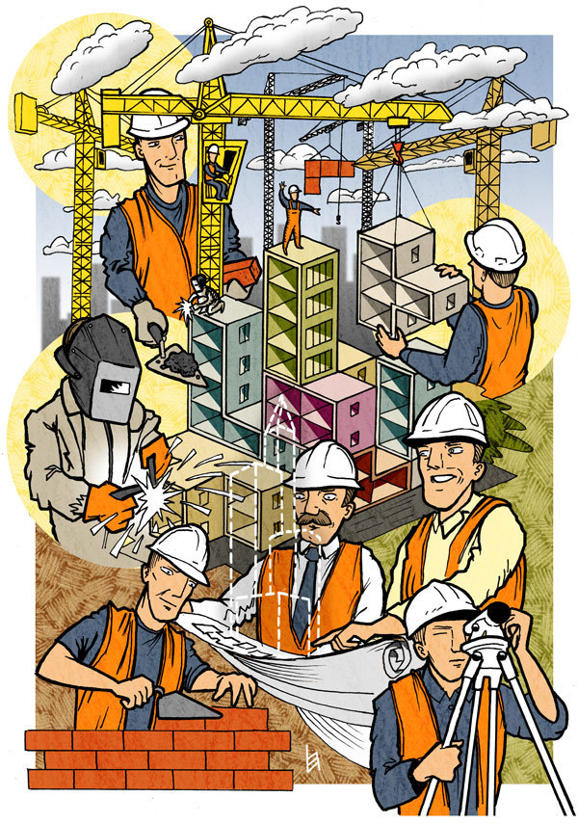

Slide 9
ПОЧТАЛЬОН
В гости звать его не надо,
Он всегда приходит сам.
В сумке доставляет радость
По домашним адресам.
В настроенье приподнятом
Телеграммы носит в дом.
Потому что он, ребята,
Кто, скажите? ...

Slide 10
ХУДОЖНИК
У него есть карандаш, Разноцветная гуашь, Акварель, палитра, кисть И бумаги плотный лист, А еще – мольберт-треножник, Потому что он…

Slide 11
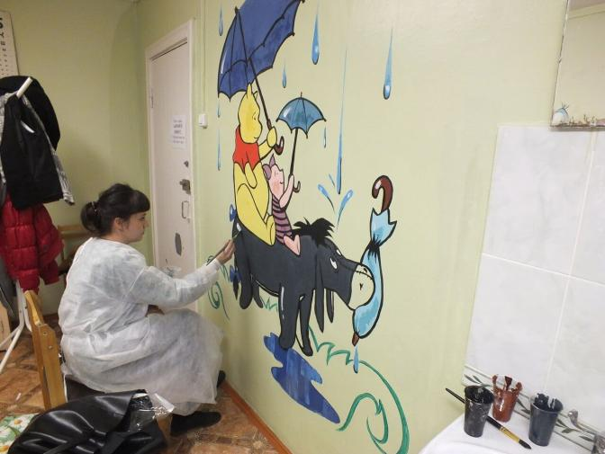
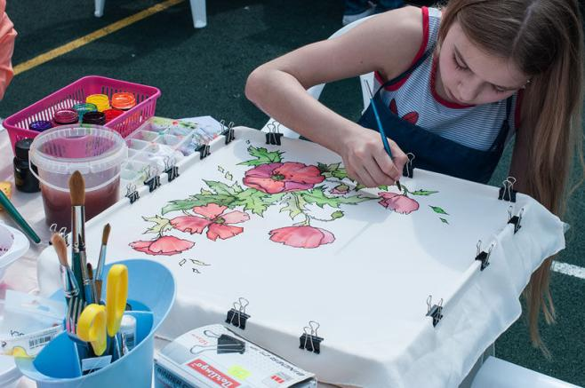
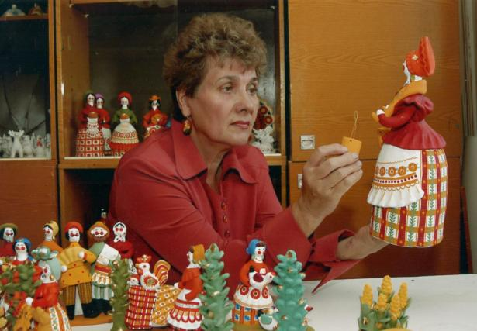

Slide 12
ТАНЦОР
Телом хорошо владеет,
Ярко двигаться умеет.

Slide 14
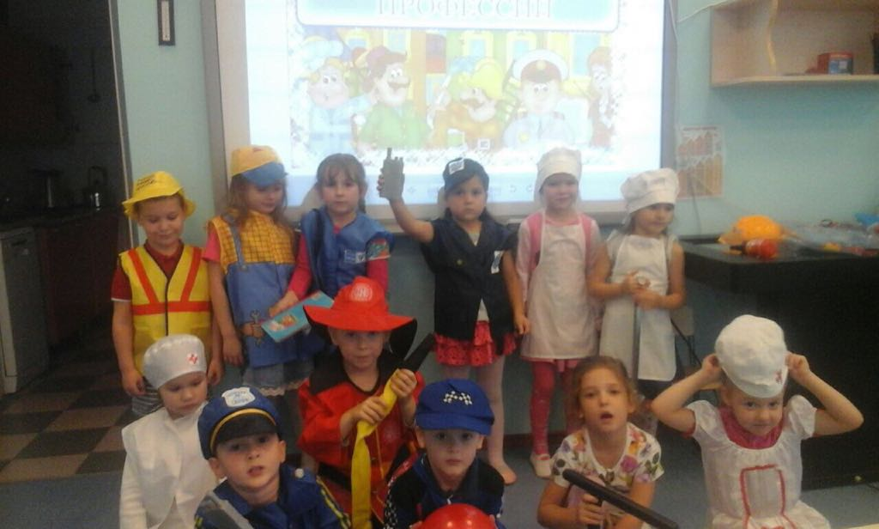
Спасибо за внимание!

